Slide 1
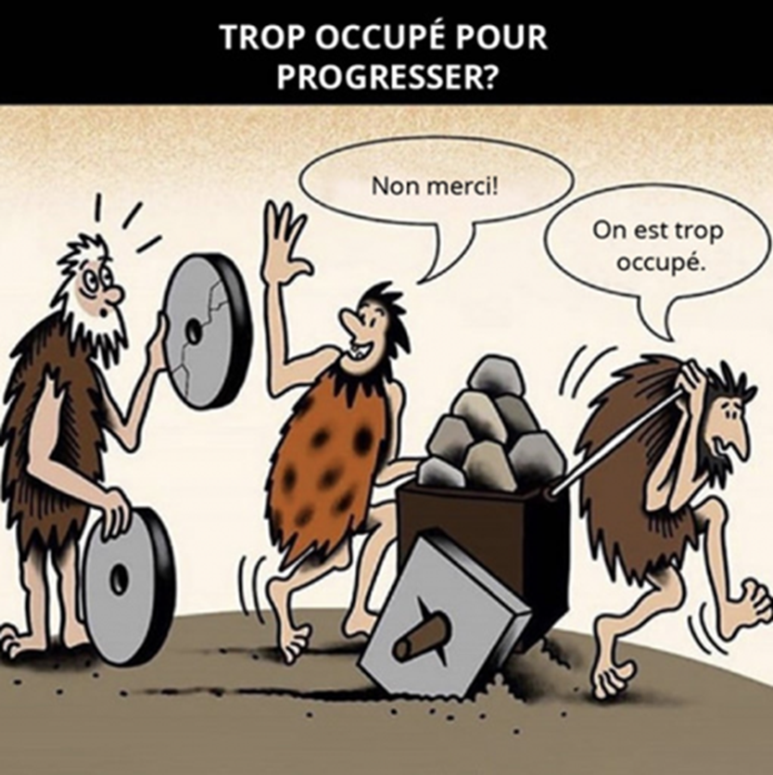

Marine Guinot
Correspondant Qualité de centre
Unité MTS – SDAR de centre
Florian Duperret
Correspondant Qualité de centre
SDAR LGRA / DIAGONAL
Alain Label-Richardson
Qualiticien territorial
DIAGONAL
Accompagnement à la gestion des échantillons et des données

Slide 2
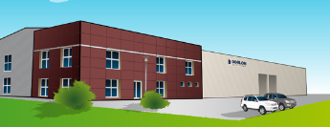


Le contexte
Processus Recherche
Conception
Réalisation
Valorisation
Une unité
Un individu
Une équipe
Projet de recherche
Toujours des échantillons et/ou des données à gérer
Protocole
Expérimentation

Slide 3
Projet de recherche
-
Protocole
-
Expérimentation
Une convergence possible
Convergence
Même cycle de vie
Une donnée est un « échantillon d’information »
Un échantillon a obligatoirement des données et métadonnées associées
Echantillons et/ou données
Acquérir ou produire
Identifier
Analyser
Conserver
Diffuser
Réutiliser

Slide 4

Des enjeux
Améliorer la traçabilité et la fiabilité des résultats
Gagner du temps (activité récurrente)
RSE (Gain de ressources, équipements, fournitures, humaines)
Maitrise des risques

Slide 5
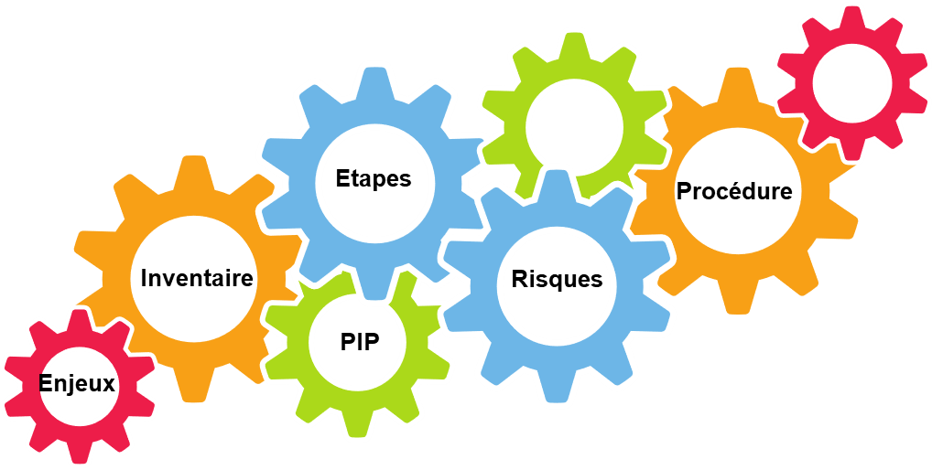
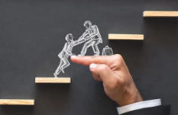
Une méthode
Une réflexion et un engagement en amont
Des groupes de travail dans les unités
L’accompagnement pas à pas
Du travail entre deux sessions
Des temps de restitutions et d’échanges
En distanciel

Slide 6

Des étapes programmées
01/12/26 Atelier n°1 Fiche projet
14h00 -16h00
14/01/27
Atelier n°2
Etat des lieux
14h00 -16h00
11/03/27
Atelier n°3
Etapes
14h00 – 16h00
27/04/27 Atelier n°4
PIP
14h00 – 16h00
03/06/27
Atelier n°5
Evaluation des Risques
14h00 – 16h00
08/07/27
Atelier n°6
Outils et méthodes
14h00 – 16h00
16/09/27 Atelier n°7
Processus…
14h00 – 16h00
14/12/27 Atelier n°9
Bilans
14h00 – 16h00
04/11/27 Atelier n°8
Revue
14h00 – 16h00

